Slide 1
ZDRAVA HRANA PROJEKTNI DAN
OŠ PROF. FILIPA LUKASA
KAŠTEL STARI
20.3.2015.
PREZENTACIJU IZRADILA ESMA SARAJČEV

Slide 2
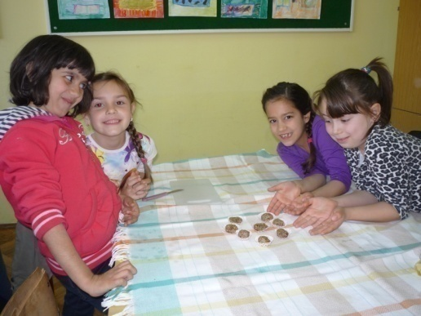
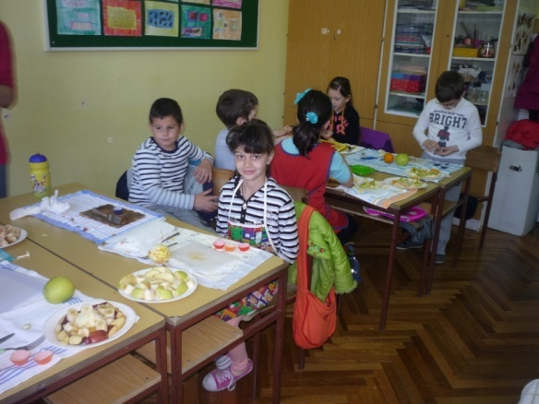
RAZREDNA NASTAVA
Tema: Voćna salata i loptice od grožđica i badema
Razredi:1.a, 1.b i 1.c.
Učiteljice: Melita Grgantov, Nada Bralić i Anita Svalina.

Slide 3
RAZREDNA NASTAVA
Tema: Piramida pravilne prehrane
Razred: 1.d
Učiteljica: Maja Markov

Slide 4
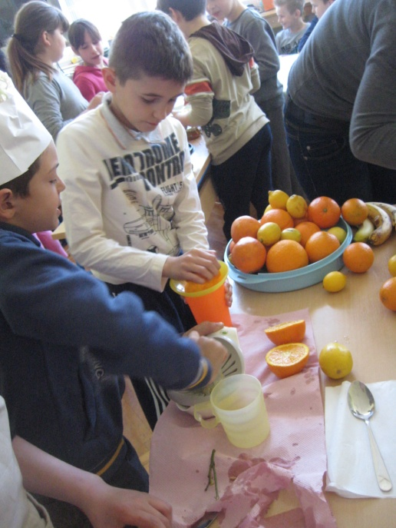
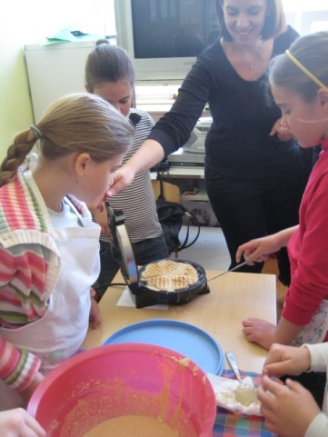
RAZREDNA NASTAVA
Tema: Zdravi doručak
Razredi: 2.a i 2.b
Učiteljice: Anita Pirija i Ana Sirić

Slide 5
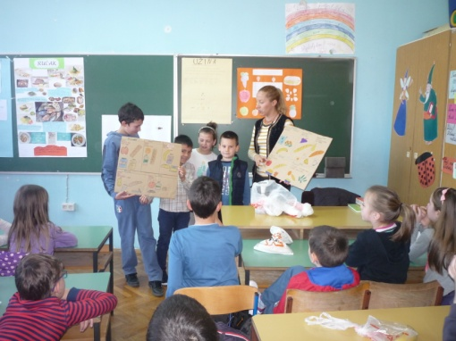
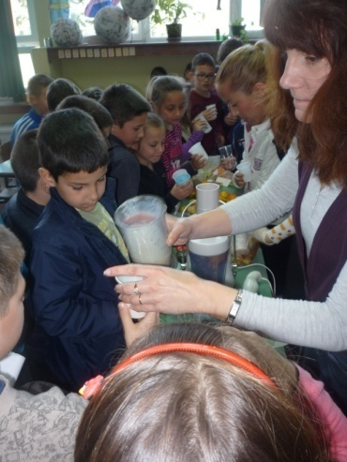
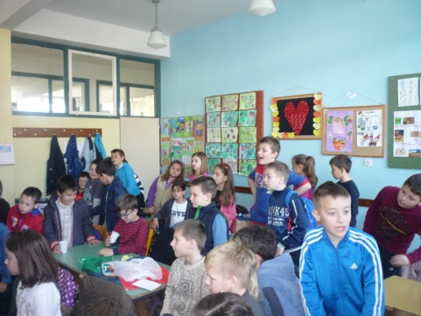
RAZREDNA NASTAVA
Tema: Jelovnici zdravog djetinjstva.
Razredi: 2.c i 2.d.
Učiteljice: Zrinka Katić Đurđević i Esma Sarajčev.

Slide 6
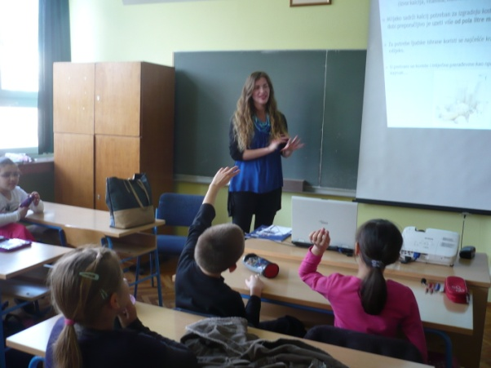
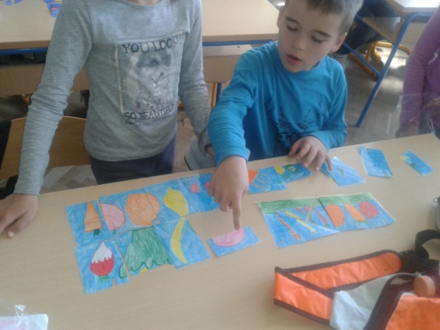
RAZREDNA NASTAVA
Tema: Hrana koja daje snagu
Razredi: 3.a, 3.b i 3.c
Učiteljice: Miomira Dobrić,
Lenka Biuk i Dragana Kasalo

Slide 7
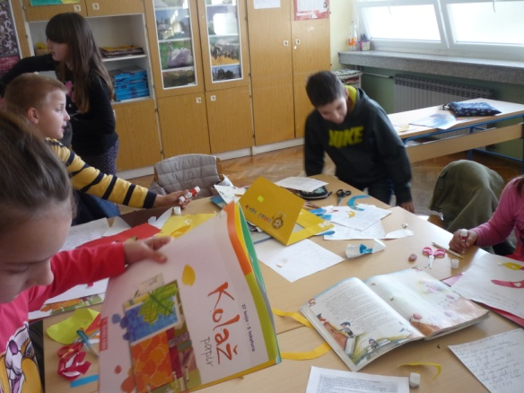
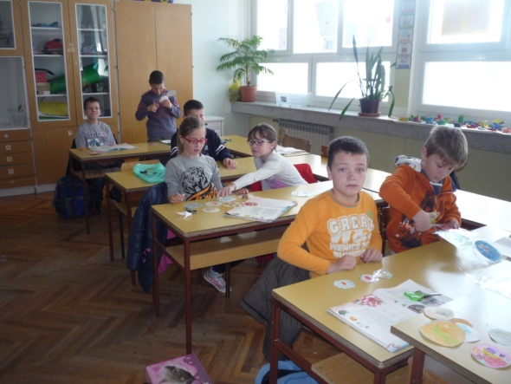
RAZREDNA NASTAVA
Tema: Vitamini i minerali
Razredi: 3.d i 3.e
Učiteljice: Sandra Milić i Suzana Bralić

Slide 8
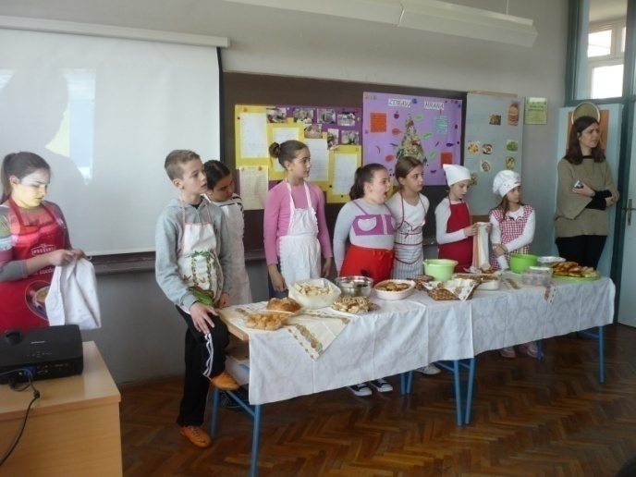
RAZREDNA NASTAVA
Zaboravljena jela
Razredi: 4.c i 4.d
Učiteljice: Živka Radanović i Jadranka Melvan

Slide 9
RAZREDNA I PREDMETNA NASTAVA
Tema: Jela hrvatske baštine
Razred: 4.a
Učiteljica: Irena Bakić
Tema: Jestivo cvijeće
Razred: 4.b
Učiteljica: Vesna Marušić.
Tema: Zdrava hrana u primorskom kraju
Razred: 5.a
Učiteljica: Milka Radačić

Slide 10
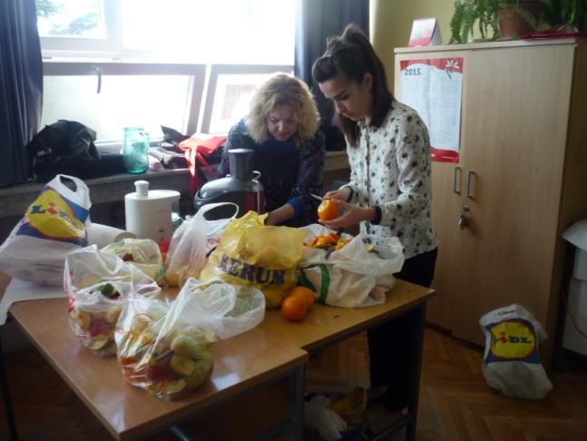
PREDMETNA NASTAVA
Tema: Zdrava hrana prema godišnjim dobima
Razredi: 5.c i 5.d
Učiteljice: Fani Ševo i Nives Vilić

Slide 11
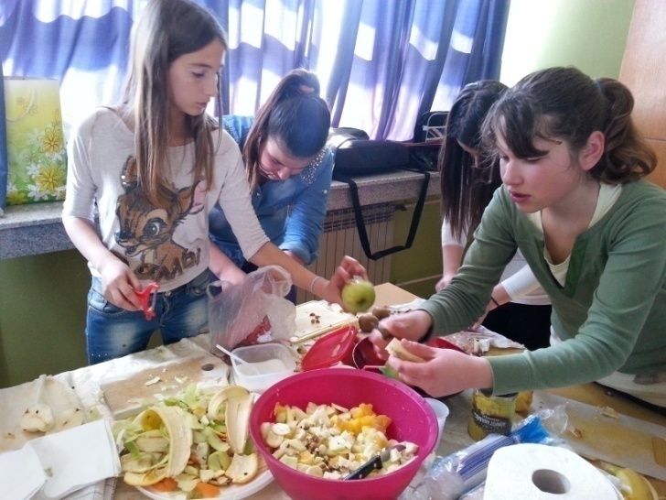
PREDMETNA NASTAVA
Tema: Voće
Razredi: 6.a i 6.b
Učitelj: Mišo Sučević

Slide 12
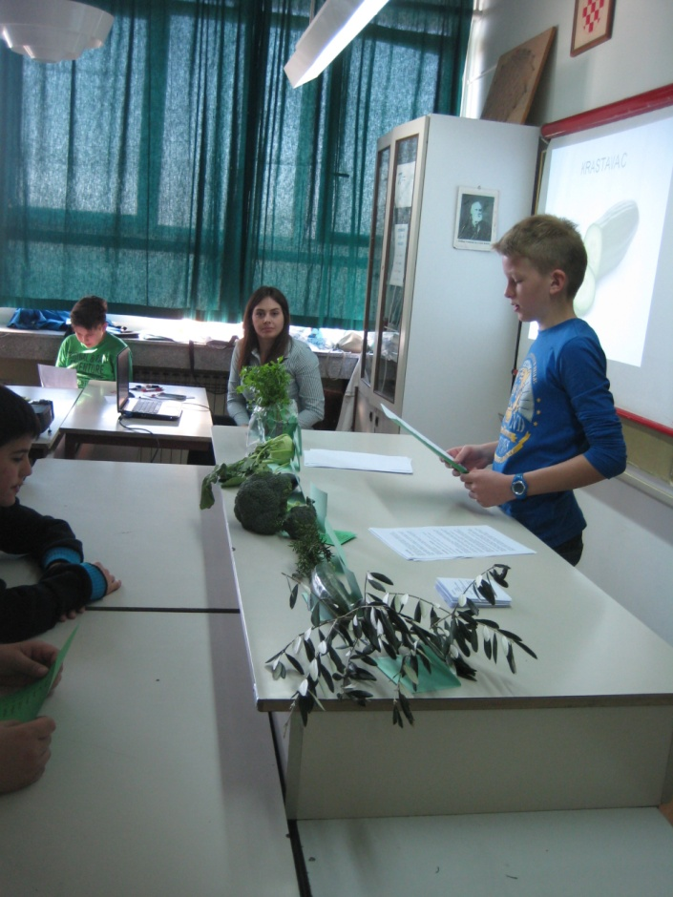
PREDMETNA NASTAVA
Tema: Zelena hrana
Razredi: 6.c i 6.d
Učiteljica: Merica Ivanda

Slide 13
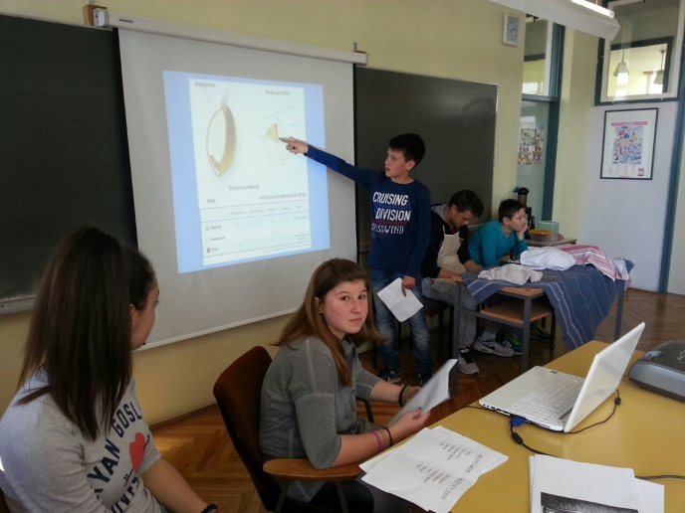
PREDMETNA NASTAVA
Tema: Alternative nezdravoj hrani
Razredi: 7.a i 7.b
Učiteljica: Iris Olujić Ljubica

Slide 14
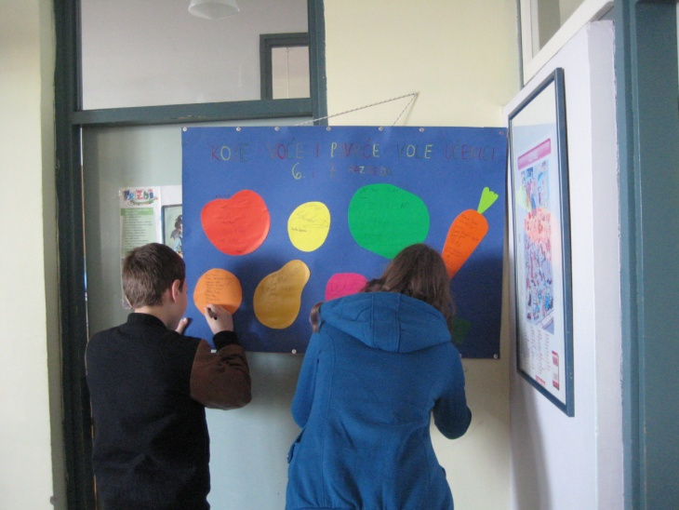
PREDMETNA NASTAVA
Tema: Vitamini i minerali
Razredi: 7.c i 7.d
Učiteljica: Ana Čulić

Slide 15
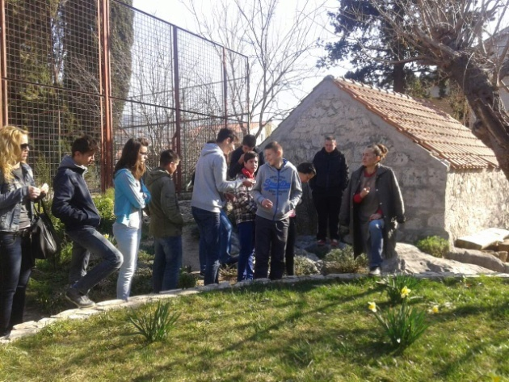
PREDMETNA NASTAVA
Tema: Zdrava hrana (Od sjemena do konzumacije)- radionica u SŠ Braće Radić.
Razredi: 8.a, 8.b, 8.c i 8.d
Učitelji: Sanda Matas, Marija Ugrina, Ivan Carev i Sandra Ivelić.

Slide 16
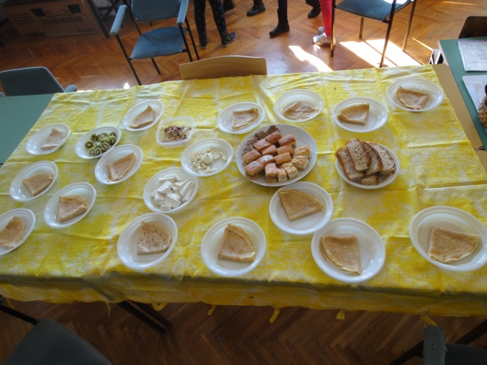
PODRUČNA ŠKOLA PRGOMET- RAZREDNA NASTAVA
Tema: Zdrava hrana
Razredi: 1., 2., 3. i 4.
Učiteljice: Antonija Lovrić i Ankica Marčić

Slide 17
PODRUČNA ŠKOLA PRGOMET- PREDMETNA NASTAVA
Tema: Prehrana nekad i danas
Razredi: 5., 6., 7. i 8.
Učiteljice: Rahela Jurić, Antonija Cecić Venjir, Ljiljana Čavka, Marijana Šošić i Jelena Žburin.

